Slide 1
LIQUIDAÇÃO DE SENTENÇA
Curso de Especialização em Direito Processual Civil
PUCSP/COGEAE
São Paulo, SP, 19 e 21 de março de 2019
Cassio Scarpinella Bueno
www.scarpinellabueno.com

Slide 2
Visão estrutural do CPC 2015 (1)
Comparação com o CPC 1973
Livros I a V
Partes Geral, Especial e Livro Complementar
Parte Geral
Livro I: Normas processuais civis
Livro II: Função jurisdicional
Livro III: Sujeitos do processo
Livro IV: Atos processuais
Livro V: Tutela provisória
Livro VI: Formação, suspensão e extinção do processo.

Slide 3
Visão estrutural do CPC 2015 (2)
Parte Especial
Livro I: processo de conhecimento e do cumprimento de sentença
Título I: procedimento comum
Liquidação (Capítulo XIV)
Título II: cumprimento da sentença
Título III: procedimentos especiais
Livro II: processo de execução (título extrajudicial)
Livro III: processos nos Tribunais e meios de impugnação das decisões judiciais
Título I: ordem dos processos nos Tribunais e processos de competência originária
Título II: recursos
Livro Complementar

Slide 4
Liquidação
Compreensão prévia
Nomenclatura adequada
Art. 509: espécies
Liquidação-procedimento x liquidação-ato
Liquidação por arbitramento (art. 509, I + art. 510)
Liquidação pelo procedimento comum (art. 509, I + art. 511)
Cálculos ? (art. 509, § 2º + art. 524 + art. 786 par ún)
CNJ e “programa de atualização financeira” (art. 509, § 3º)
Art. 509, § 1º: parte líquida e parte ilíquida
Art. 509, § 4º: vedação da rediscussão da “lide” ou modificar a sentença que a julgou
Decisões agraváveis imediatamente por agravo de instrumento (art. 1.015, par. único) (?)

Slide 5
Liquidação por arbitramento
Hipótese de cabimento (art. 509, I): determinado pela sentença, convencionado pelas partes ou exigido pela natureza da obrigação
Procedimento (art. 510)
Intimação das partes para apresentação de pareceres ou documentos
Nomeação de perito
Disciplina da prova pericial no que couber

Slide 6
Liquidação pelo procedimento comum
Hipótese de cabimento (art. 509, II): alegar e provar fato novo
Procedimento (art. 511)
Intimação do requerido na pessoa de seu advogado ou da sociedade de advogados para apresentar contestação em 15 dias
Segue o procedimento comum

Slide 7
Cálculos aritméticos
Hipótese de cabimento: art. 509, § 2º + art. 524
Valor depende apenas de cálculo aritmético
Liquidação-ato em contraposição à liquidação-procedimento
Relação com o início da etapa de cumprimento de sentença

Slide 8
Liquidação provisória
Liquidação na pendência do recurso (art. 512)
Independe do efeito suspensivo da apelação
Processamento em autos apartados
Em se tratando de autos eletrônicos
“Carta de liquidação”
Instrução do pedido com cópias das peças processuais pertinentes
Possibilidade de apresentação ou complementação dos elementos faltantes

Slide 9
Muito obrigado !!!!
www.scarpinellabueno.com
www.facebook.com/cassioscarpinellabueno

Slide 10
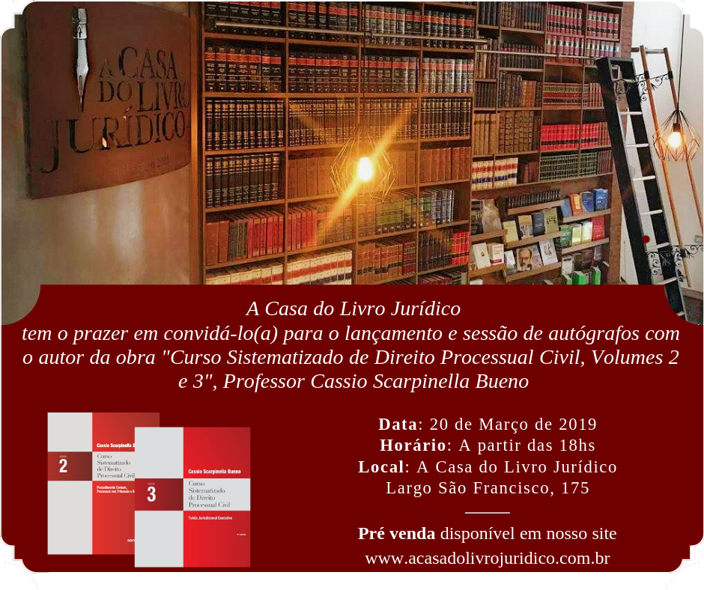
Um convite ...

